Slide 1
CAMADA FÍSICA
TIPOS DE SINAIS
Digital (valores infinitos) e analógico (valores limitados)
PERDA NA TRANSMISSÃO
Ocorre quando a frequência precisa percorrer uma área muito grande, pode ser corrigido com repetidores

Slide 2
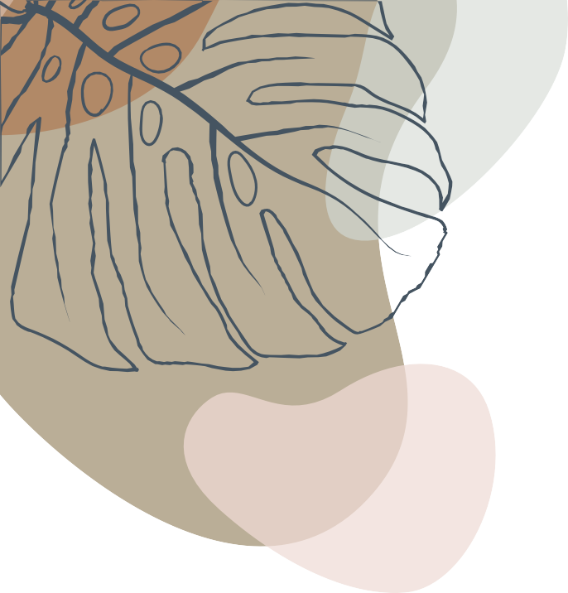
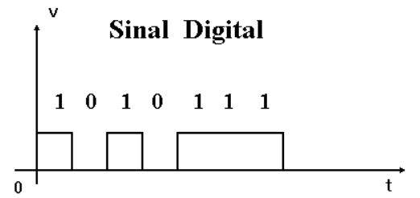

SINAIS DIGITAIS
Representação digital de dois níveis

Slide 3
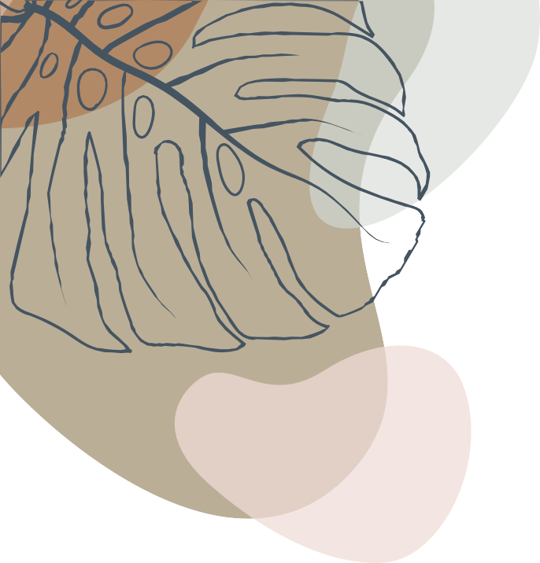

CONVERSÃO DIGITAL
A codificação de linha consiste em mudar o sinal binário para o elétrico.

Slide 4


CONVERSÃO DIGITAL
Conversão analógico-digital que é possível ser representada pela intensidade e nível de tensão.

Slide 5
Modos de transmissão
Transmissão paralela: os dados binários são organizados em grupos e assim, podem ser enviados em blocos.

Slide 6
Modos de transmissão
Transmissão serial: a mais simples, utiliza apenas um canal de comunicação, um bit segue o outro.

Slide 7
Modos de transmissão
Transmissão Serial Assíncrona: a inserção de bits deixa mais lenta mas, é a mais barata, recomendada para baixas velocidades.

Slide 8
Conversão digital-analógica
O sinal analógico tem três características (frequência, fase e amplitude) e tem que ser mudado de acordo com a variação dos bits

Slide 9
Modulação de Dados
ASK (amplitude), FSK (frequência) e PSK (fase). São três “chaves” para poder moldar os dados

Slide 10
Conversão Analógico-Analógico
Pode ser moduladas de três formas: amplitude, fase e frequência.

Slide 11
Multiplexação
É utilizado quando o custo para colocar canais separados para cada fonte de dados é maior que o custo de utilizar a multiplexação.

Slide 12
Multiplexação
Técnicas de Multiplexação:
TDM: o tempo é compartilhado entre vários canais;
FDM: a frequência é compartilhada;
WDM: o comprimento é compartilhado;

Slide 13
Meios de transmissão
Guiados: transportam a partir de um elemento físico (cabo coaxial, fibra ópticas e fios trançados)
Não Guiados: transportam ondas eletromagnéticas sem o uso de um condutor físico (redes sem fio, satélites e lasers transmitidos pelo ar)

